Slide 1
Ontwikkelingssamenwerking

Slide 2
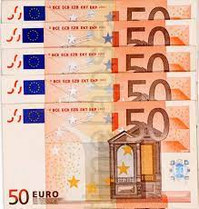
Stel je krijgt € 250 om aan een goed doel te geven.
Welke keuze maak je?

Slide 3
Leerdoelen:
Kennis: Ik kan:
uitleggen wat ontwikkelingslanden zijn
uitleggen en berekenen hoe welvaart wordt gemeten
Inzicht: Ik kan:
uitleggen waardoor armoede en rijkdom ontstaan in landen;
laten zien waarom economische groei niet altijd helpt tegen armoede;
Houding: Ik kan:
nadenken over de vraag of wij verantwoordelijk zijn om arme landen te helpen

Slide 4
Deze les
Wat is welvaart en ontwikkeling?
Waarom zijn sommige landen arm en andere rijk?

Slide 5
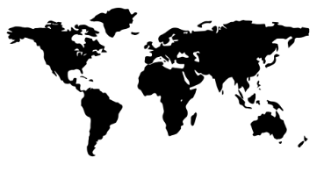

Hoe meet je welvaart tussen landen?

Slide 6
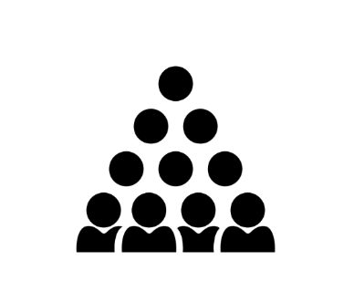

Land A
Land B
50 miljoen
80 miljoen
800 miljard
970 miljard
Notes:
Land A 800.000 : 50 = 16.000
Land B 970.000 : 80 = 12.135

Slide 7
Inkomen per hoofd van de bevolking
Nationaal inkomen: 300 miljard
Aantal inwoners: 15 miljoen
Formule:
Nationaal inkomen : aantal inwoners = inkomen per hoofd van de bevolking
Notes:
300.000 : 15 = 20.000
10% 1,5 miljoen inwoners 0,3 x 300 = 90 miljard (rijken)
10% 1,5 miljoen inwoners 0,05 x 300 = 15 miljard (armen)

Slide 8
Inkomen per hoofd van de bevolking
Nationaal inkomen: 300 miljard
Aantal inwoners: 15 miljoen
Formule: Nationaal inkomen : aantal inwoners = inkomen per hoofd van de bevolking
10% rijken welvaarstaandeel 30%
10% arm welvaartsaandeel 5%
Notes:
300.000 : 15 = 20.000
0,10 x 15 = 1,5 miljoen / 0,05 x 15.000 = 15.000 / 1,5 = 10.000 (armen)
0,10 x 15= 1,5 miljoen / 0,3 x 300.000 = 90.000 / 1,5 = 60.000 (rijken)

Slide 9


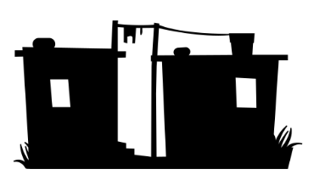



Brede welvaart (welvaart is meer dan inkomen)
Gelijke / ongelijke inkomensverdeling | Informele productie
Koopkracht van het inkomen | Kwaliteit collectieve voorzieningen
Notes:
Verdieping

Slide 10
In Mauritius wonen 1,3 miljoen inwoners. Het nationaalinkomen is 11,5 miljard. De armste 10% van de bevolking ontvangt 3% van het nationaal inkomen. Bereken het inkomen per hoofd van de bevolking van de armste 10%
€ 265
€ 2.654
€ 8.846
€ 88.462
Notes:
Controle vraag: Laat leerling tegelijkertijd hun vingers opsteken. 1 vinger A twee vingers B ect,
Antwoord: B

Slide 11






Kenmerken ontwikkelingslanden
Hoge werkloosheid | Ondervoeding | Snelle bevolkingsgroei
Analfabetisme | Beperkte technische ontwikkeling | Eenzijdige economie
Notes:
https://nl.wikipedia.org/wiki/Lijst_van_landen_naar_bbp_per_hoofd_van_de_bevolking

Slide 12

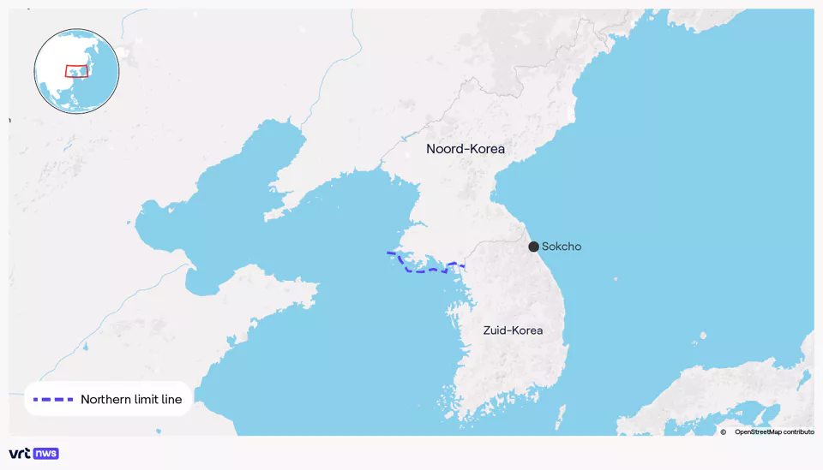
Waarom zijn sommige landen arm en andere rijk?
Politieke verschillen
Economische verschillen
Conclusie: De instituties maken het verschil.
Notes:
https://nl.wikipedia.org/wiki/Waarom_sommige_landen_rijk_zijn_en_andere_arm
Voorbeeld Noord- en Zuid-Korea

Slide 13
Voorbeelden van: zwakke instituties | onderontwikkeling
Gebrek aan goed onderwijs
Slechte infrastructuur
Snelle bevolkingsgroei
Hoge schulden | rente lasten
Rijke landen hebben protectie maatregelen
Rampen | conflicten
Veel corruptie door overheid

Slide 14
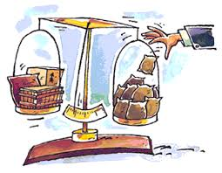
Monocultuur
Monocultuur
Landbouw
  Toegevoegde waarde bedrijfskolom
Ruilvoet
  Verhouding import / export
  Goedkope export producten
  Dure import producten

Slide 15
Ruilvoet
Nederland
Export
Nederland
Import
Zimbabwe
Import
Zimbabwe
Export
Notes:
Handel tussen Nederland en Zimbabwe
Nederland en Zimbabwe handelen met elkaar: ze kopen en verkopen producten.
Export = wat Nederland verkoopt aan Zimbabwe
Import = wat Nederland koopt uit Zimbabwe
Wat gebeurt er?
Nederland exporteert veel naar Zimbabwe, maar importeert weinig uit Zimbabwe.
Waarom exporteert Nederland veel?
Nederland is een rijk en ontwikkeld land. Hierdoor:
Nederland maakt veel producten, zoals machines, medicijnen en landbouwproducten
Zimbabwe heeft die producten nodig
Zimbabwe kan die vaak niet zelf maken
Daarom kopen bedrijven en mensen in Zimbabwe veel producten uit Nederland.
Waarom importeert Nederland weinig?
Zimbabwe is een minder ontwikkeld land. Daardoor:
Het maakt minder producten die Nederland nodig heeft
Sommige producten (zoals grondstoffen) kan Nederland ook uit andere landen halen
De kwaliteit of hoeveelheid is soms lager

Slide 16
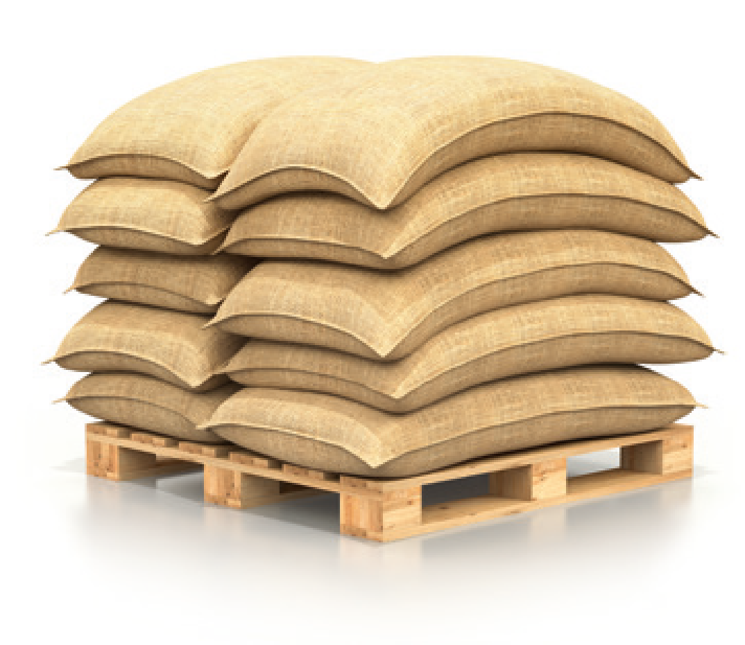
Zekerheid over exportinkomsten
Ontwikkelingslanden zijn afhankelijk van de export van landbouwproducten.
Om zeker te zijn van exportinkomsten kunnen ze met hun afnemers een grondstoffenovereenkomst afsluiten.
Doel: de prijzen stabiel houden.
    Dat kan door het aanleggen van buffervoorraden:
    overschotten opslaan (zodat het aanbod niet te groot wordt),
    bij tekorten: (deel van) de buffervoorraad verkopen.
Inkomsten kunnen ook verbeteren door:
minimumprijzen voor een grondstof
afspraken over vrijhandel (vrij exporteren).

Slide 17
Reflectie: Is armoede altijd ‘eigen schuld’?
Waarom wel/niet?

